Slide 1





Toán
LUYỆN TẬP
LUYỆN TẬP
Trang: 110

Slide 2




Bé tập làm bánh

Slide 3



Chúng mình cùng
làm bánh
tặng Mẹ nhé!

Slide 4







1. Nếu gọi chiều dài là a, chiều rộng là b, chiều cao là h thì công thức tính diện tích xung quanh hình hộp chữ nhật là:
-Click vào A/B/C/D để ra đáp án.
- Click vào cô bé để ra phần quà.
- click vào > để qua slide tiếp theo.
Âm thanh
khi chọn Đúng
Âm thanh
khi chọn Sai
S_{xq} = (a + b) x 2 x h
S_{xq} = (a + b) x h
S_{xq} = (a + b) x 2 : h
S_{xq} = (a + b) x 2 : h
Notes:
-Click vào A/B/C/D để ra đáp án.
- Click vào cô bé để ra phần quà.
- click vào > để qua slide tiếp theo.

Slide 5
-Click vào A/B/C/D để ra đáp án.
- Click vào cô bé để ra phần quà.
- click vào > để qua slide tiếp theo.
2. Muốn tính diện tích hai mặt đáy của hình hộp chữ nhật ta làm thế nào?
Âm thanh
khi chọn Đúng
dài x rộng
dài x rộng x 2
Âm thanh
khi chọn Sai
Cả A và B sai.
Cả A và B đúng.
Notes:
-Click vào A/B/C/D để ra đáp án.
- Click vào cô bé để ra phần quà.
- click vào > để qua slide tiếp theo.

Slide 6
3. Diện tích toàn phần của hình hộp chữ nhật bằng:
-Click vào A/B/C/D để ra đáp án.
- Click vào cô bé để ra phần quà.
- click vào > để qua slide tiếp theo.
Âm thanh
khi chọn Đúng
S_{xq} – (S _{đáy} x 2)
S_{xq} x (S _{đáy} x 2)
Âm thanh
khi chọn Sai
S_{xq} : (S _{đáy} x 2)
S_{xq} + (S _{đáy} x 2)
Notes:
-Click vào A/B/C/D để ra đáp án.
- Click vào cô bé để ra phần quà.
- click vào > để qua slide tiếp theo.

Slide 7

Những chiếc bánh
thật là ngon !
Notes:
Trong tiết học hôm nay, chúng ta cùng làm các bài luyện tập về tính diện tích xung quanh và diện tích toàn phần của hình hộp chữ nhật.

Slide 8



Yêu cầu cần đạt
Biết tính diện tích xung quanh và diện tích toàn phần của hình hộp chữ nhật.
Vận dụng để giải một số bài toán cơ bản.
Notes:
Mời 1 HS đọc yêu cần cần đạt

Slide 9




Bài 1: Tính diện tích xung quanh và diện tích
toàn phần của hình hộp chữ nhật có:
a. Chiều dài 25dm, chiều rộng 1,5m và chiều
cao 18 dm.
b. Chiều dài $\frac{4}{5}$m, chiều rộng $\frac{1}{3}$m và chiều
cao $\frac{1}{4}$m.
diện tích xung quanh
diện tích
toàn phần

Slide 10



Muốn tính diện tích xung quanh và diện tích toàn phần của hình hộp chữ nhật ta làm thế nào?
Muốn tính diện tích xung quanh hình hộp chữ nhật ta lấy chu vi mặt đáy nhân với chiều cao (cùng một đơn vị đo).
Muốn tính diện tích toàn phần hình hộp chữ nhật ta lấy diện tích xung quanh cộng với diện tích 2 mặt đáy.

Slide 11
Bài 1: Tính diện tích xung quanh và diện tích
toàn phần của hình hộp chữ nhật có:
a. Chiều dài 25dm, chiều rộng 1,5m và chiều
cao 18 dm.
diện tích xung quanh
diện tích
toàn phần
25dm
1,5m
18dm

Slide 12
Giải
Đổi 1,5m = 15dm
Chu vi mặt đáy của hình hộp chữ nhật là:
(25 + 15) x 2 = 80 (dm)
Diện tích xung quanh của hình hộp chữ nhật là:
80 x 18 = 1440 (dm²)
Diện tích 2 mặt đáy của hình hộp chữ nhật là:
25 x 15 x 2 = 750 (dm²)
Diện tích toàn phần của hình hộp chữ nhật là:
1440 + 750 = 2190 (dm²)
Đáp số: diện tích xung quanh: 1440dm²
diện tích toàn phần: 2190dm²

Slide 13
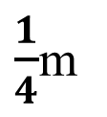
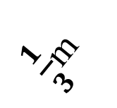
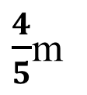

Bài 1: Tính diện tích xung quanh và diện tích
toàn phần của hình hộp chữ nhật có:
b. Chiều dài $\frac{4}{5}$m, chiều rộng $\frac{1}{3}$m và chiều
cao $\frac{1}{4}$m.
diện tích xung quanh
diện tích
toàn phần
$\frac{4}{5}$m
$\frac{1}{3}$m
$\frac{1}{4}$m

Slide 14

Giải
Chu vi mặt đáy của hình hộp chữ nhật là:
($\frac{4}{5}+\frac{1}{3}) x 2=\frac{34}{15}$ (dm)
Diện tích xung quanh của hình hộp chữ nhật là:
$\frac{34}{15} x \frac{1}{4}=\frac{17}{30}$(dm²)
Diện tích 2 mặt đáy của hình hộp chữ nhật là:
$\frac{4}{5} x \frac{1}{3}x 2=\frac{8}{15}$ (dm²)
Diện tích toàn phần của hình hộp chữ nhật là:
$\frac{17}{30}+ \frac{8}{15}=\frac{11}{10}$(dm²)
Đáp số: diện tích xung quanh: $\frac{17}{30}$dm²
diện tích toàn phần: $\frac{11}{10}$dm²

Slide 15
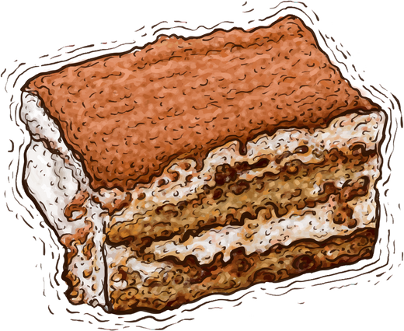



Bài 2: Một cái thùng không nắp dạng hình hộp chữ nhật có chiều dài 1,5m, chiều rộng 0,6m và chiều cao 8dm. Người ta sơn mặt ngoài của thùng. Hỏi diện tích quét sơn là bao nhiêu mét vuông?

Slide 16

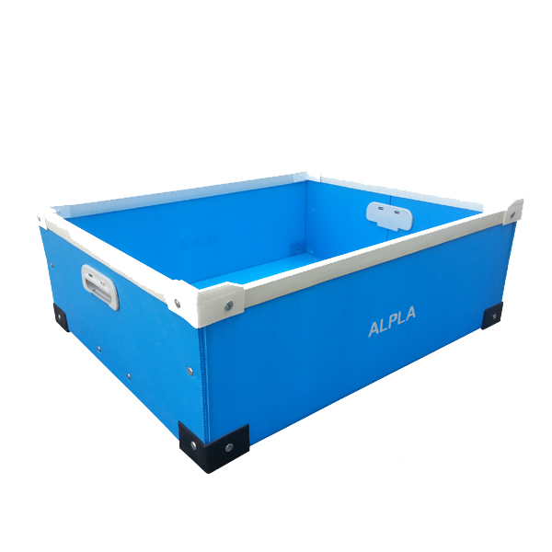
Em hãy quan sát hình và
cho biết thùng không nắp
gồm bao nhiêu mặt xung quanh
và bao nhiêu mặt đáy?
Thùng không nắp gồm:
- 4 mặt xung quanh
- 1 mặt đáy

Slide 17
Bài 2: Một cái thùng không nắp dạng hình hộp chữ nhật có chiều dài 1,5m, chiều rộng 0,6m và chiều cao 8dm. Người ta sơn mặt ngoài của thùng. Hỏi diện tích quét sơn là bao nhiêu mét vuông?
Diện tích quét sơn:
Diện tích xung quanh
+
Diện tích 1 mặt đáy
Chu vi mặt đáy x chiều cao
dài x rộng
(dài + rộng) x 2

Slide 18
Giải
Đổi 8dm = 0,8m
Chu vi mặt đáy của cái thùng là:
(1,5 + 0,6) x 2 = 4,2 (m)
Diện tích xung quanh của cái thùng là:
4,2 x 0,8 = 3,36 (m²)
Diện tích 1 mặt đáy của cái thùng là:
1,5 x 0,6 = 0,9 (m²)
Diện tích quét sơn cái thùng không nắp là:
3,36 + 0,9 = 4,26 (m²)
Đáp số: 4,26m²

Slide 19



Bài 3: Đúng ghi Đ, sai ghi S:
(Ngoài chuẩn)
1,2dm
2,5dm
1,5dm
2,5dm
1,2dm
1,5dm
a) Diện tích toàn phần của hai hình hộp chữ nhật bằng nhau.
b) Diện tích toàn phần của hai hình hộp chữ nhật không bằng nhau.
c) Diện tích xung quanh của hai hình hộp chữ nhật bằng nhau.
d) Diện tích xung quanh của hai hình hộp chữ nhật không bằng nhau.

Slide 20
1,2dm
2,5dm
1,5dm
2,5dm
1,2dm
1,5dm
Hình hộp chữ nhật | Hình 1 | Hình 2
Chiều dài | 2,5dm | 1,5dm
Chiều rộng | 1,5dm | 1,2dm
Chiều cao | 1,2dm | 2,5dm
Diện tích xung quanh
Diện tích toàn phần
(2,5 + 1,5) x 2 x 1,2
= 9,6 (dm² )
(1,5 + 1,2) x 2 x 2,5
= 13,5 (dm² )
9,6 + (2,5 x 1,5 x 2)
= 17,1 (dm² )
13,5 + (1,5 x 1,2 x 2)
= 17,1 (dm² )
Diện tích xung quanh HHCN = chu vi mặt đáy x cao = (dài + rộng) x 2 x cao
Diện tích toàn phần HHCN = diện tích xung quanh + diện tích 2 mặt đáy

Slide 21
Bài 3: Đúng ghi Đ, sai ghi S:
1,2dm
2,5dm
1,5dm
2,5dm
1,2dm
1,5dm
a) Diện tích toàn phần của hai hình hộp chữ nhật bằng nhau.
Đ
b) Diện tích toàn phần của hai hình hộp chữ nhật không bằng nhau.
S
c) Diện tích xung quanh của hai hình hộp chữ nhật bằng nhau.
S
Đ
d) Diện tích xung quanh của hai hình hộp chữ nhật không bằng nhau.

Slide 22
DẶN DÒ
1. Ôn lại cách tính diện tích xung quanh và diện
tích toàn phần của hình hộp chữ nhật.
2. Chuẩn bị bài tiếp theo: Diện tích xung quanh
và diện tích toàn phần của hình lập phương.

Slide 23
CHÚC CÁC EM
HỌC TỐT!
Chúc các em
Học tốt!

